Slide 1
Model Ensemble 효과 실증 연구
20175280 홍종현
20182788 고민성

Slide 2
목차
CONTENTS
1. Submission 설정
2. Predict Future Sales
2.1 Test 설계
2.2 Test 결과
3. Categorical Feature Encoding Challenge
3.1 Test 설계
3.2 Test 결과
4. 결론

Slide 3
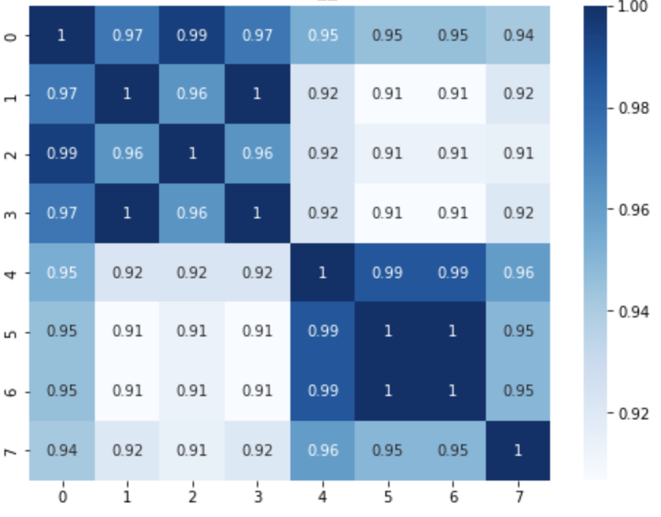
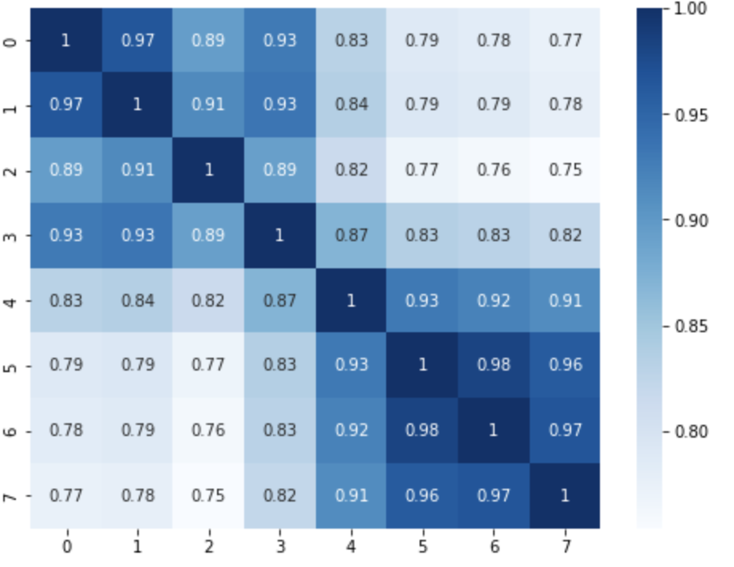
Submission 선정 – Predict Future Sales
고성능 Submission의 상관계수
선정된 Submission의 상관계수
Model | RMSE
Adaboost | 1.02655
LightGBM | 0.99025
LogisticRegression | 0.89237
Lstm | 0.10187
RandomForest | 0.93704
Knn | 0.89552
Sequential | 1.02147
Xgboost | 0.88263
다양한 알고리즘과 모델 선정
상위 8개의 Submission의 상관계수
상관계수가 매우 높음
- 8개의 다른 모델의 Submission을 선정
- 상관계수가 낮아짐

Slide 4
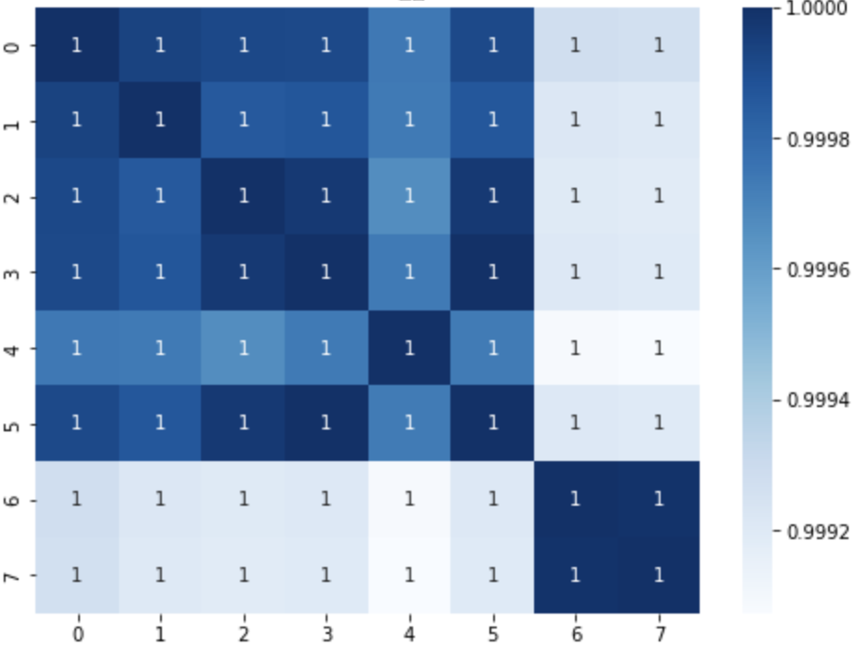
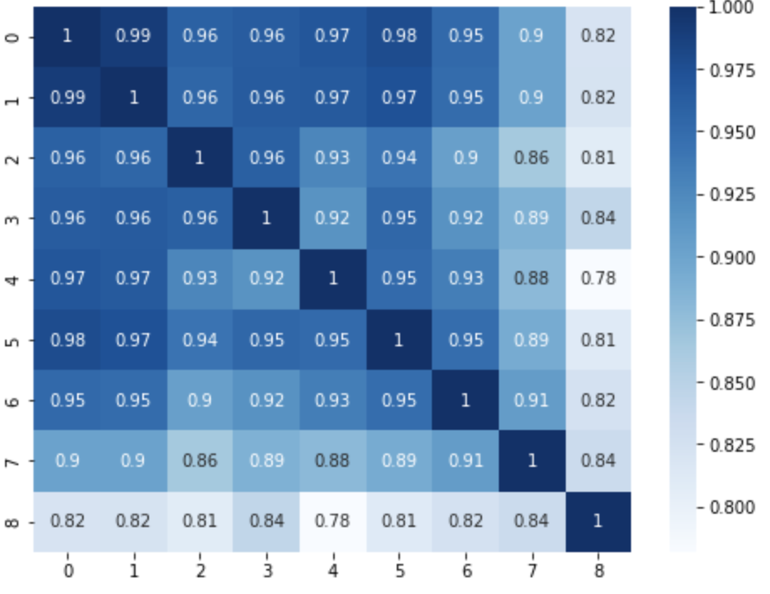
Submission 선정 – Categorical Feature Encoding Challenge
고성능 Submission의 상관계수
선정된 Submission의 상관계수
Model | AUC
CatBoost | 0.77931
CatBoost | 0.80399
AutoML | 0.80175
LightGBM | 0.80314
LogisticRegression | 0.80038
LogitBoost | 0.79556
MeanTargetEncoding | 0.80531
RandomForest | 0.75788
XGBoost | 0.80289
다양한 알고리즘과 모델 선정
상위 9개의 Submission의 상관계수
상관계수가 매우 높음
- 9개의 다른 모델과 알고리즘의 Submission을 선정
- 상관계수가 낮아짐
설명
설명
설명
설명
설명
설명
설명

Slide 5
Test 설계 – Predict Future Sales
Test 1
모든 Submission Ensemble
(0~7)
Test 2
성능이 좋은 Submission을 Ensemble
(0,1,2,3)
Test 3
가장 성능이 좋은 Submission과 상관관계가 높은 것들의 Ensemble
(0,1,3)
Test 4
가장 성능이 좋은 Submission과 상관관계가 낮 은 것들의 Ensemble
(0,5,6,7)
Submission의 상관계수
Model | RMSE
0. XGboost | 0.88263
1.LogisticRegression | 0.89237
2. Knn | 0.89552
3.RandomForest | 0.93704
4. LightGBM | 0.99025
5. Lstm | 0.10187
6. Sequential | 1.02147
7. Adaboost | 1.02655
성능과 상관관계를 기준으로 Test를 분류
설명
설명
설명
설명
설명
설명
설명

Slide 6
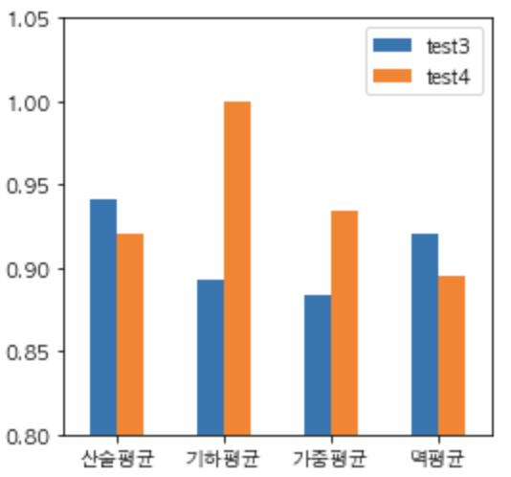
Predict Future Sales – Ensemble
Test별 RMSE 평균
 | 산술평균 | 기하평균 | 가중평균 | 멱평균 (P=2) | 멱평균(p=3.5) | 멱평균 (P=5)
Test1 | 0.92427 | 0.96986 | 0.89755 | 0.90334 | 0.89504 | 0.89462
Test2 | 0.95538 | 0.88669 | 0.87660 | 0.92959 | 0.91665 | 0.88267
Test3 | 0.94073 | 0.89331 | 0.88403 | 0.92082 | 0.90362 | 0.89958
Test4 | 0.92019 | 0.99933 | 0.93458 | 0.89493 | 0.88472 | 0.88267
- Test4를 제외하면 모든 Test가 Test1에 비하여 Ensemble 성능이 향상
- Test2의 가중평균은 가장 좋은 성능을 냄
- Test2가 대체적으로 가장 좋은 성능을 보임
- Test3은 Test1과 비교했을 때 기하평균과 가중평균의 성능이 향상됨
- Test4는 Test1과 비교했을 때 기하평균과 가중평균의 성능이 향상됨
- 멱평균의 P가 증가할수록 대체적으로 성능이 향상
- 결과적으로 상관관계는 Ensemble효과에 큰 영향을 주지 않음
- 기존 Submission 중 가장 좋은 성능인 0.89237에서 0.87660으로 향상
Test1 기준 평균 성능 차이
상관관계 기준 성능 차이
Test2 | 0.04676
Test3 | 0.05413
Test4 | -0.05601
설명
설명
설명
설명
설명
설명
설명

Slide 7
Test 설계 – Categorical Feature Encoding Challenge
Test 1
모든 Submission Ensemble
(0~8)
Test 2
성능이 좋은 Submission을 Ensemble
(0,1,2,3)
Test 3
가장 성능이 좋은 Submission과 상관관계가 높은 것들의 Ensemble
(0,1,4,5)
Test 4
가장 성능이 좋은 Submission과 상관관계가 낮은 것들의 Ensemble
(0,6,7,8)
Submission의 상관계수
Model | AUC
0.MeanTargetEncoding | 0.80531
1.CatBoost | 0.80399
2.LightGBM | 0.80314
3.XGBoost | 0.80289
Model | AUC
4.AutoML | 0.80175
5.LogisticRegression | 0.80038
6.LogitBoost | 0.79556
7.CatBoost | 0.77931
8.RandomForest | 0.75788
성능과 상관관계를 기준으로 Test를 분류
설명
설명
설명
설명
설명
설명
설명

Slide 8
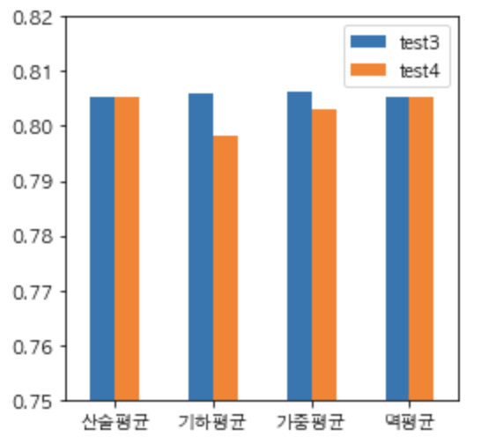
Categorical Feature Encoding Challenge – Ensemble
Test별 AUC 평균
- 모든 Test가 Test1에 비하여 Ensemble 성능이 저하
- Test1이 전체적으로 가장 좋은 성능을 보임
- Test1의 가중평균은 가장 좋은 성능을 냄
- Test2,3,4의 산술평균과 멱평균은 동일 성능을 보임
- 멱평균의 P가 증가할수록 성능이 저하됨
- 결과적으로 상관관계는 Ensemble효과에 큰 영향을 주지 않음
- 기존 Submission 중 가장 좋은 성능인 0.80531에서 0.80642으로 향상
 | 산술평균 | 기하평균 | 가중평균 | 멱평균 (p=2) | 멱평균(p=3.5) | 멱평균 (P=5)
Test1 | 0.80582 | 0.80544 | 0.80642 | 0.80595 | 0.80598 | 0.80594
Test2 | 0.80538 | 0.80606 | 0.80618 | 0.80534 | 0.80495 | 0.80450
Test3 | 0.80538 | 0.80552 | 0.80587 | 0.80534 | 0.80495 | 0.80450
Test4 | 0.80538 | 0.79837 | 0.80309 | 0.80534 | 0.80495 | 0.80450
Test1 기준 평균 성능 차이
상관관계 기준 성능 차이
Test2 | -0.00067
Test3 | -0.00152
Test4 | -0.01145
설명
설명
설명
설명
설명
설명
설명

Slide 9
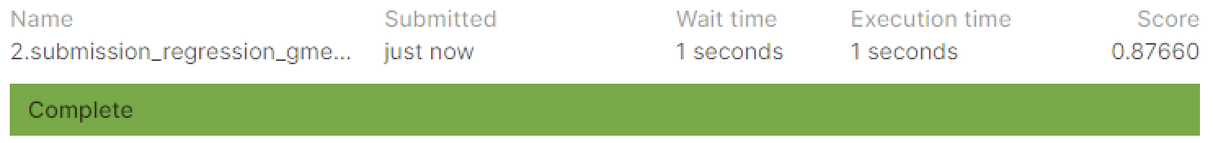
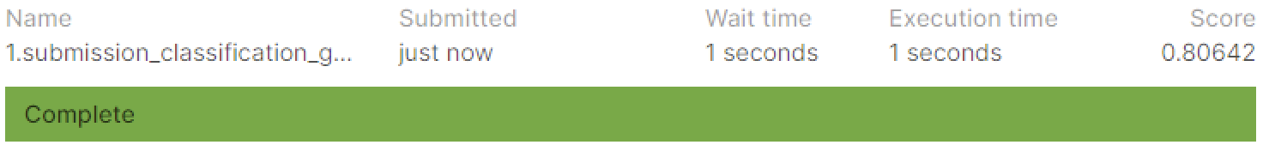
결론
- Submission을 Ensemble 했을 때 성능이 향상
<회귀> 기존 성능 0.89237 -> Ensemble 성능 0.87660
<분류> 기존 성능 0.80531 -> Ensemble 성능 0.80642
- 멱평균의 P값이 증가할 때 회귀에서는 성능이 향상되었지만, 분류에서는 성능이 감소함
- 회귀에서는 상관관계에 때라 성능이 차이가 보였으나 분류에서는 차이가 미세함
- 분류, 회귀 공통적으로 가중평균이 가장 좋은 성능을 보임
- 가장 좋은 성능과 상관관계가 낮은 Submission의 Ensemble인 Test4가 성능이 가장 낮음
설명
설명
설명
설명
설명
설명
설명

Slide 10
감사합니다.

